Slide 1
«Память в искусстве»
Муниципальное автономное дошкольное образовательное учреждение
«Детский сад №414 комбинированного вида»
Ново – Савиновского района г. Казани
(75 - летию Великой Победы)

Slide 2
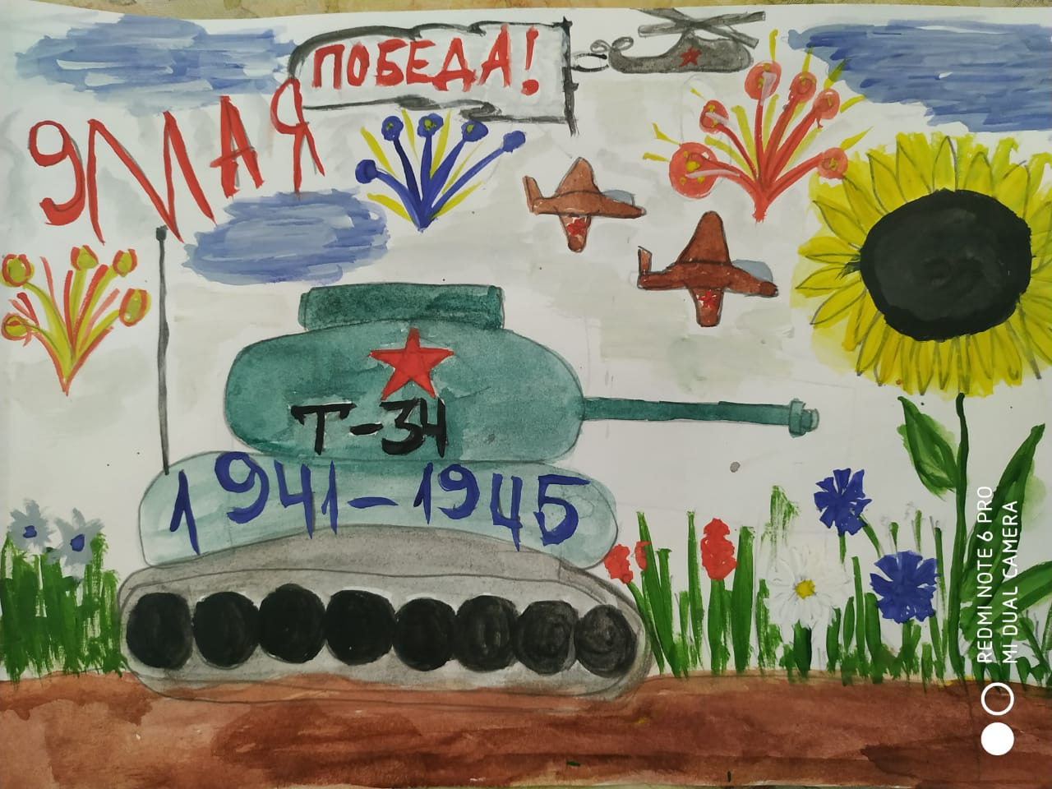
«Память героям! Салют победителям!».
Красильников Лаврентий, 6 лет.

Slide 3
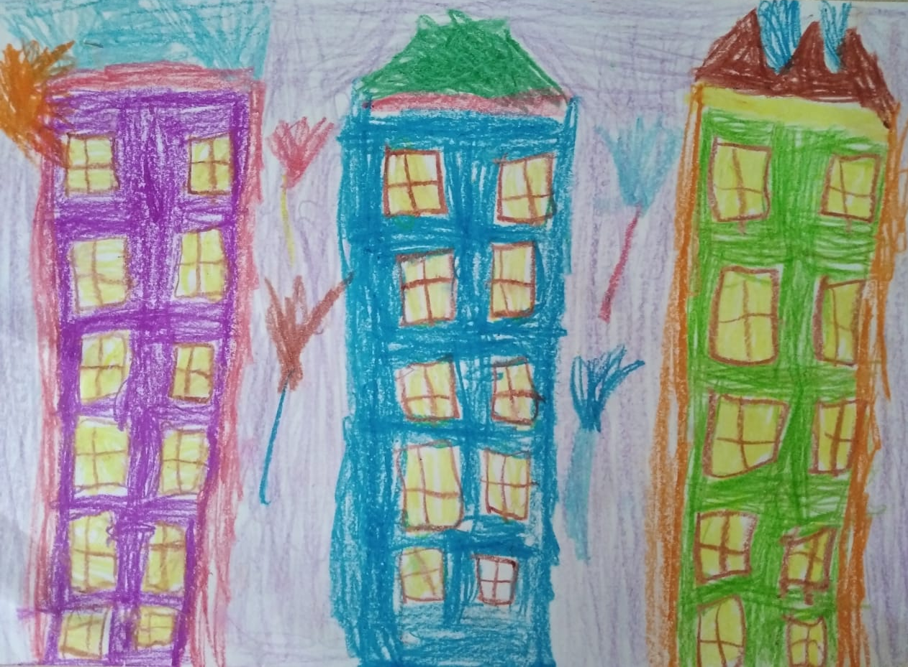
«Салют над городом, спасибо за мир!»
Колонтаевская Вероника,
6 лет.

Slide 4
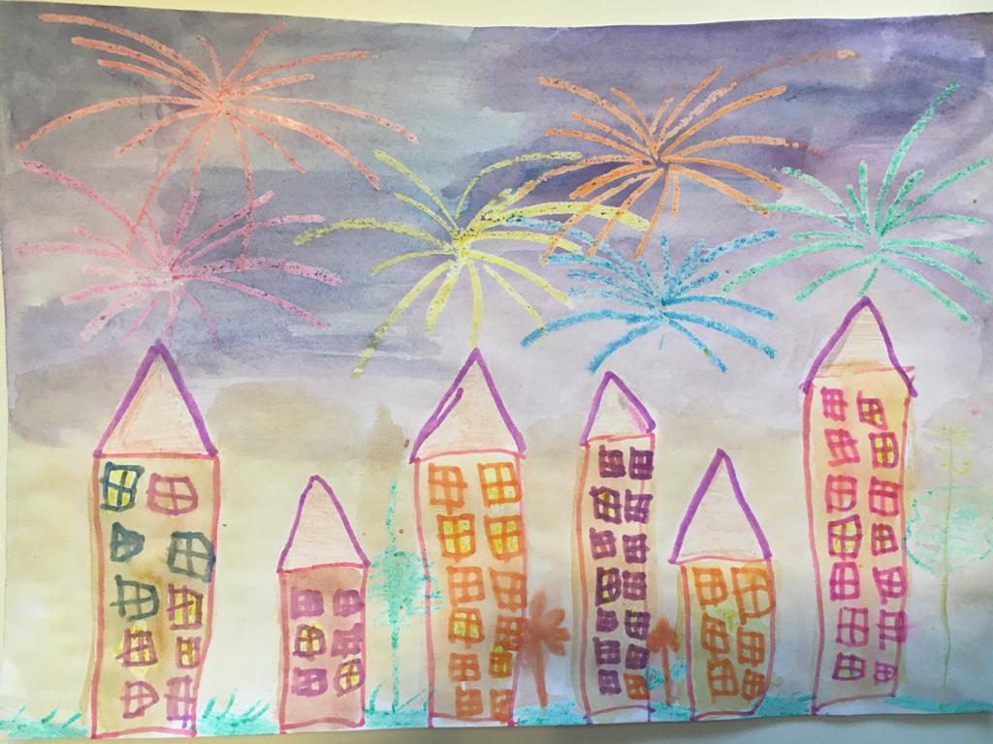
«Праздник Победы. Салют над городом»
Щербакова Варвара,
5 лет.

Slide 5
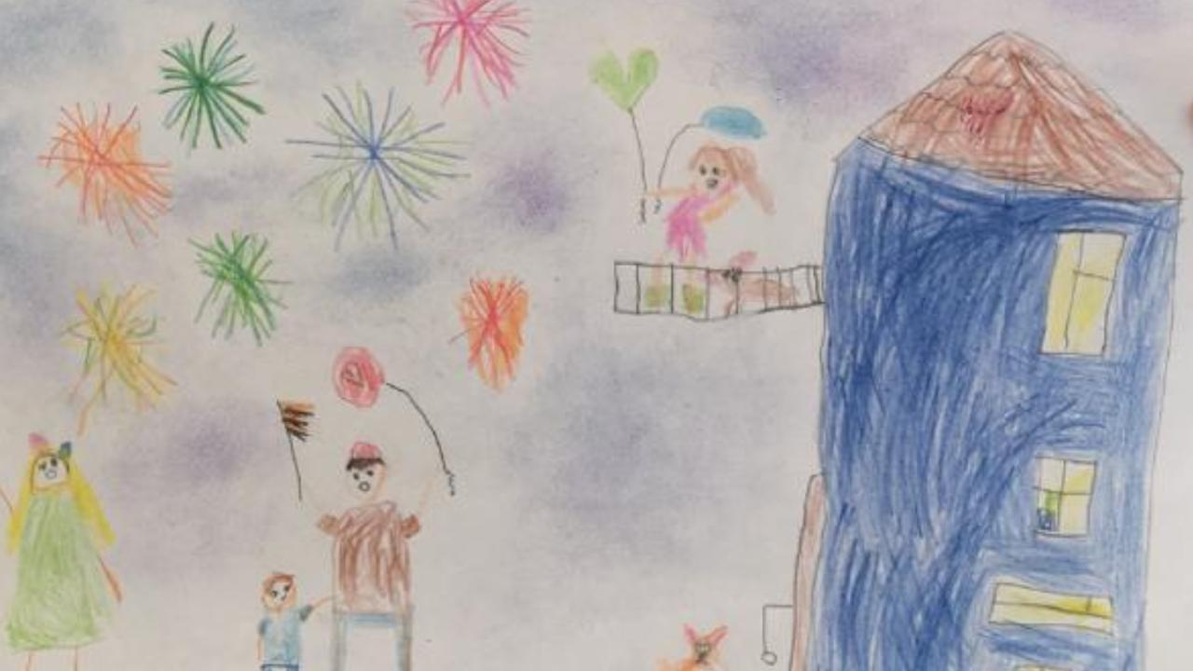
«Это день Победы, праздник радости и счастья!».
Лаврентьева Есения,
6 лет.

Slide 6
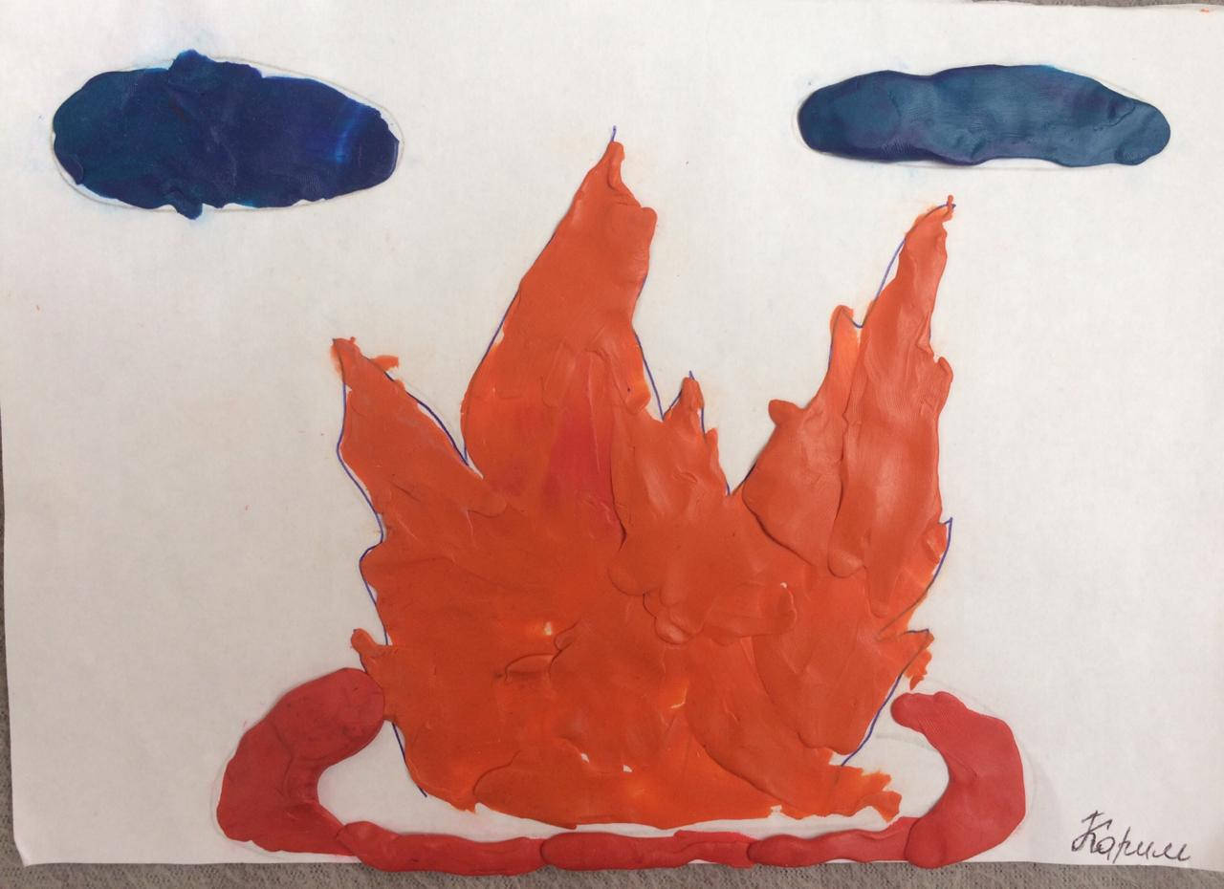
«Вечный огонь памяти».
Галаутдинов Карим,
5 лет.

Slide 7
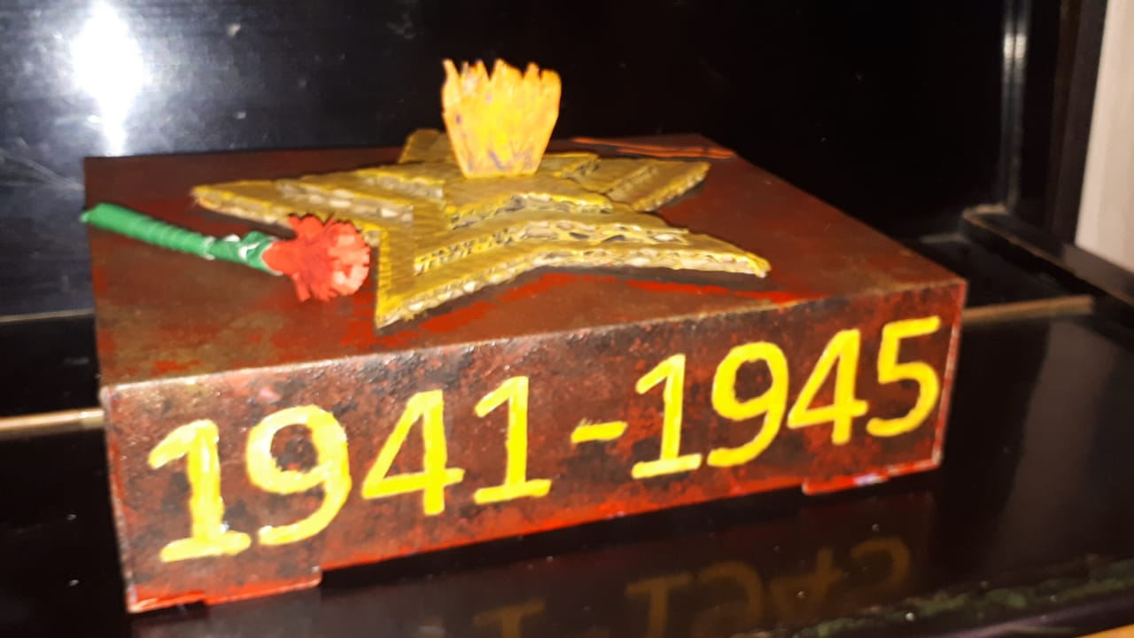
«Вечный огонь»
Галеев Динияр,
5 лет.

Slide 8
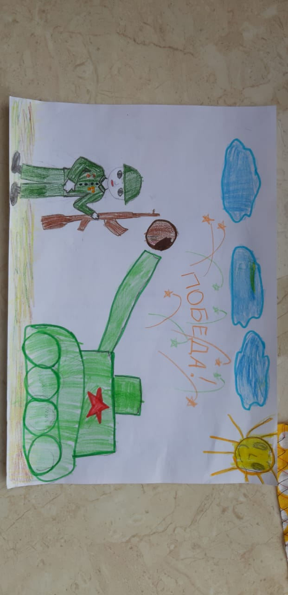
«Нам нужен мир, нам не нужна война!»
Шигабутдинов Самат,
6 лет.

Slide 9
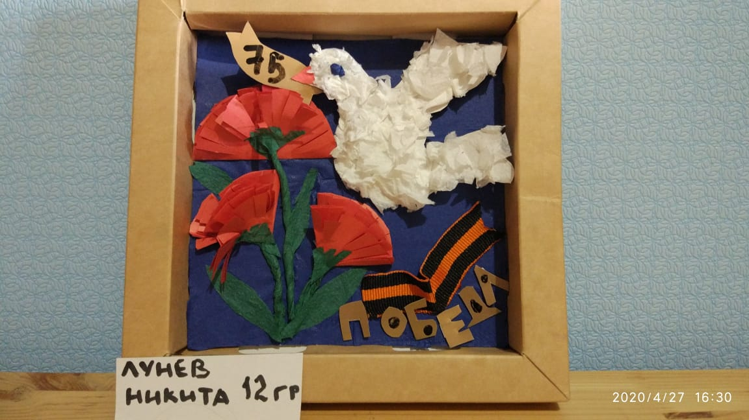
«Цветы для солдат, которые подарили нам победу и мир»
Лунёв Никита, 5 лет.

Slide 10
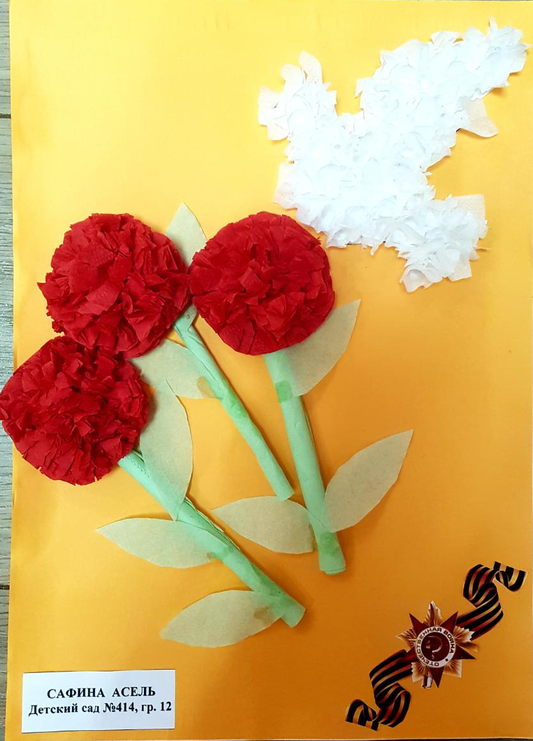

«Спасибо за мир!»
Сафина Асель, 5 лет

Slide 11
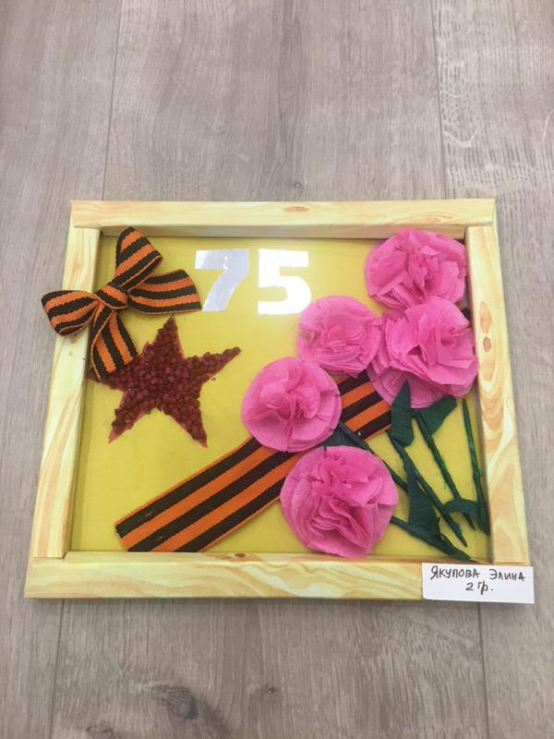

«Спасибо всем за Победу!»
Якупова Элина,
5 лет.

Slide 12
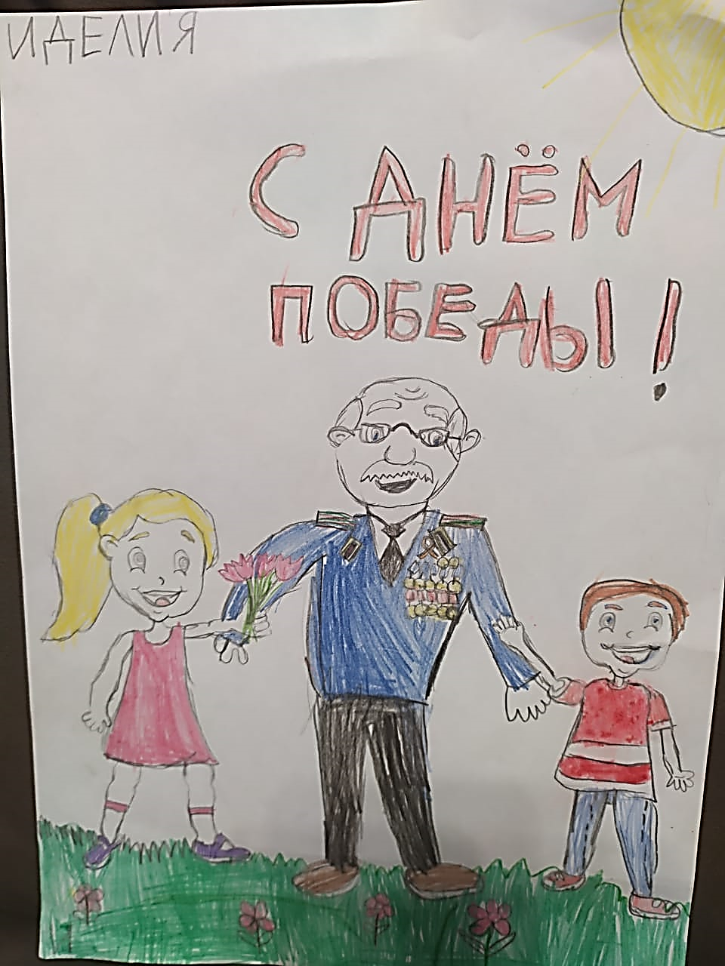
«Помним ваш подвиг, гордимся Победою!»
Мавлина Иделия,
6 лет.

Slide 13
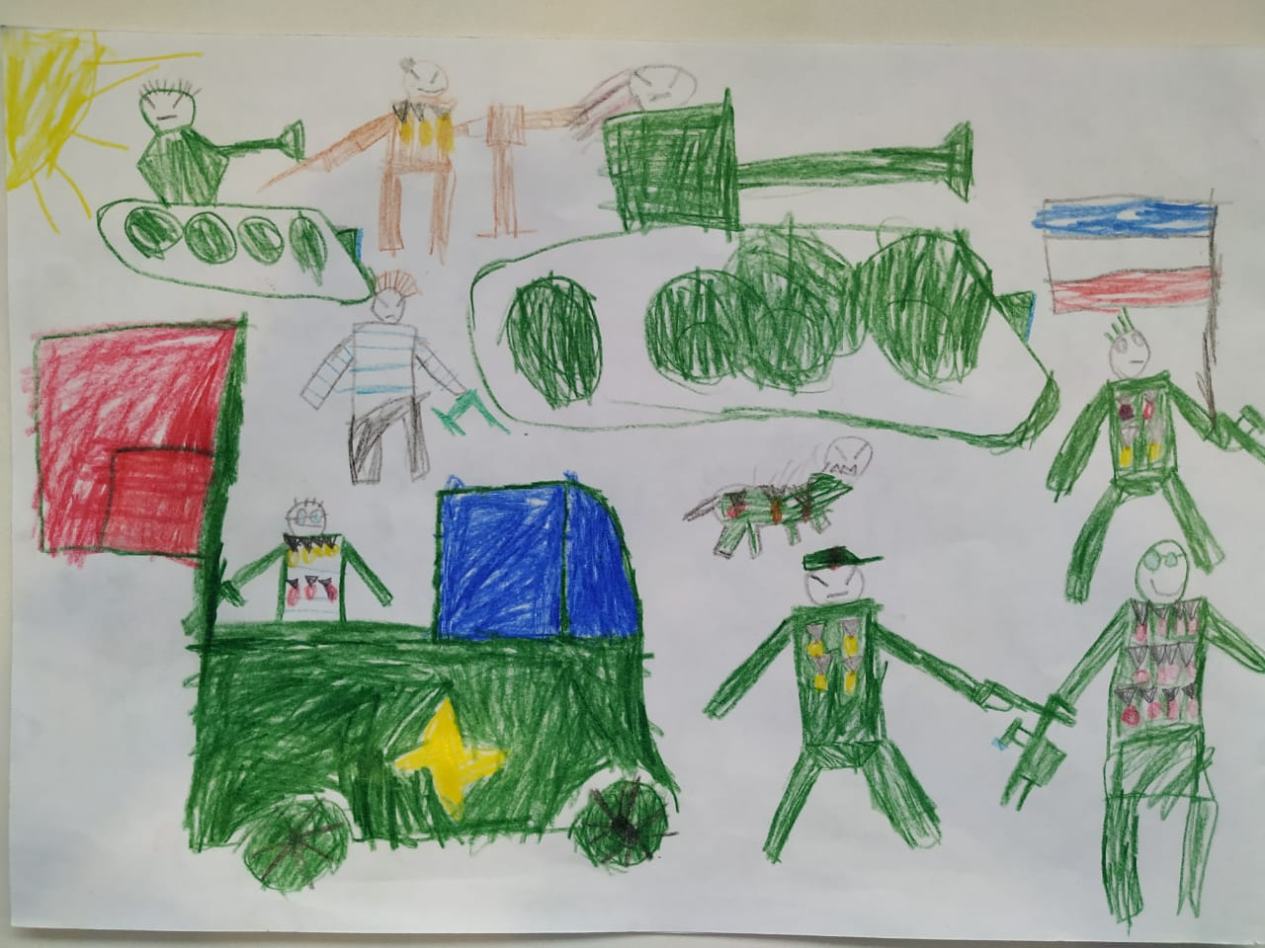
«Победа за нами!»
Тимофеев Данил,
6 лет.

Slide 14
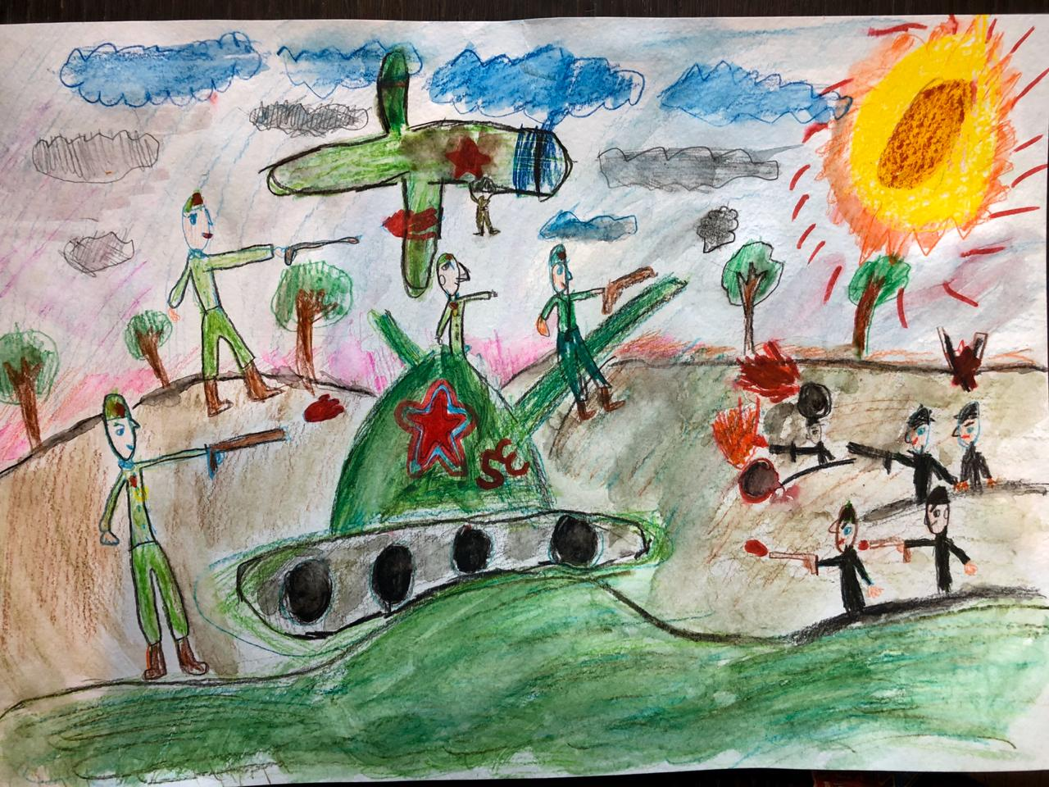
«Мы гордимся вами и говорим СПАСИБО за всё!»
Козлова Таисия,
6 лет.

